Slide 1
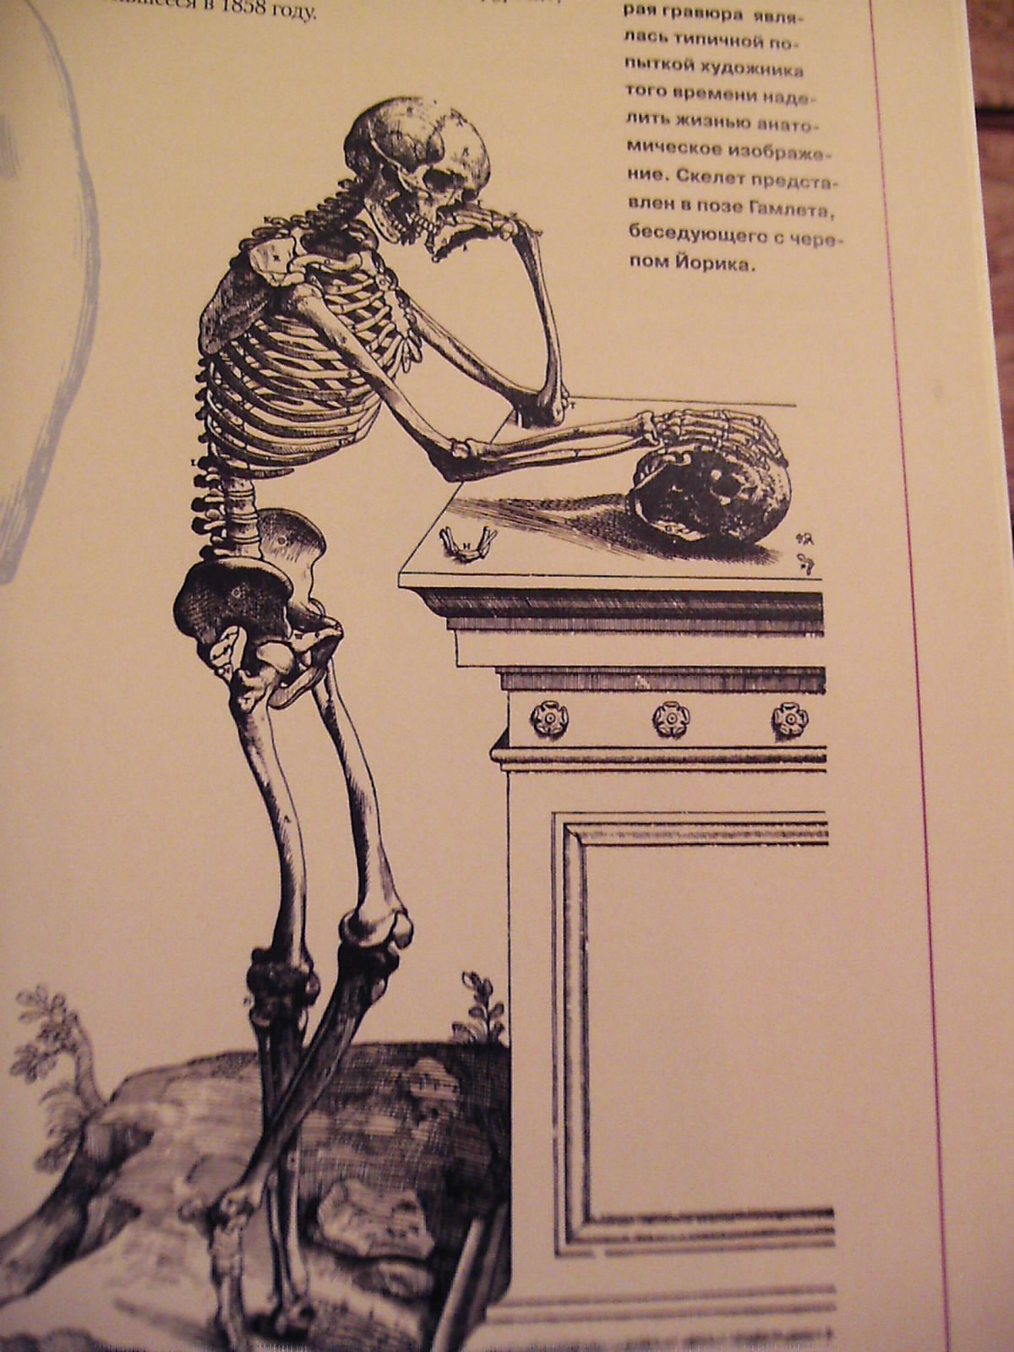
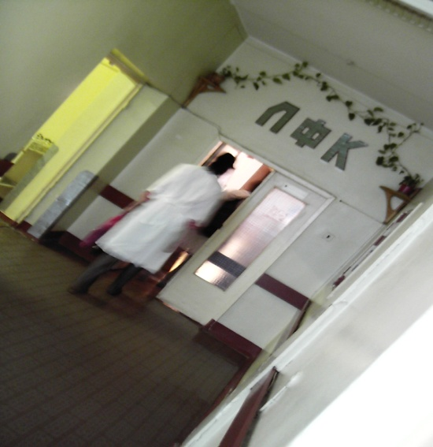
Лечебная
Физическая
Культура

Slide 2


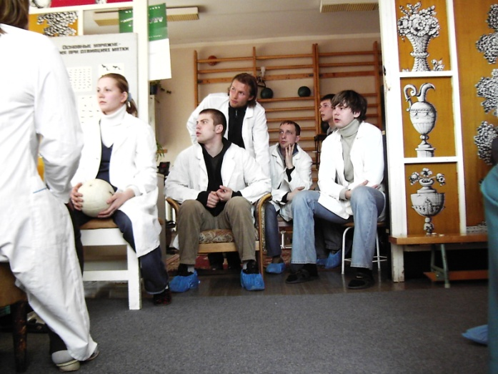
ЛФК - научно-практическая, медико-педагогическая дисциплина, освещающая теоретические основы и методы практического использования средств ФК при лечении различных заболеваний
Цель курса – овладение студентами знаний по применению средств ЛФК для профилактики и лечения наиболее распространенных заболеваний и травм.

Slide 3
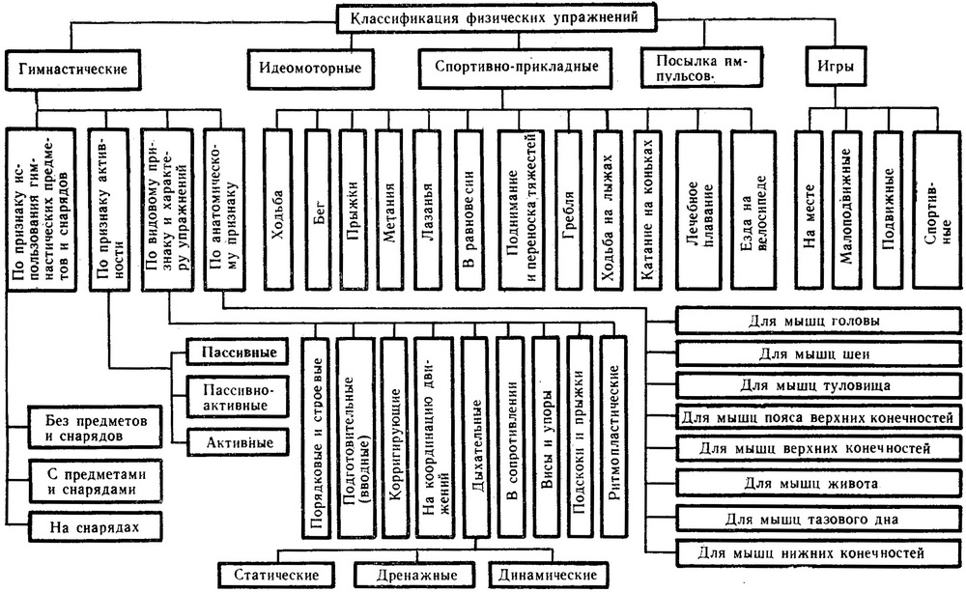
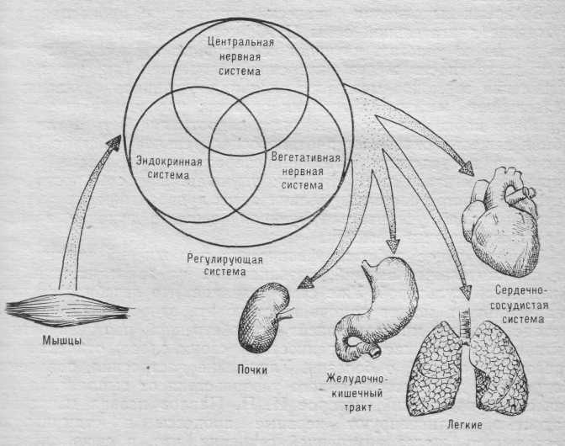

Двигательные режимы в системе ЛФК
Классификация физических упражнений
Механизмы лечебного воздействия физических упражнений
Основными физиологическими механизмами являются
Нервный и нейрогуморальный

Slide 4
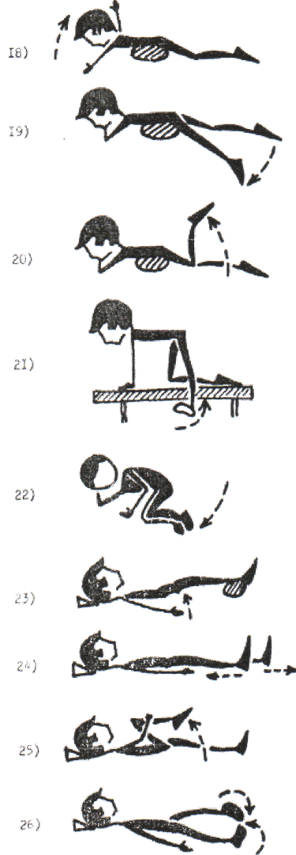
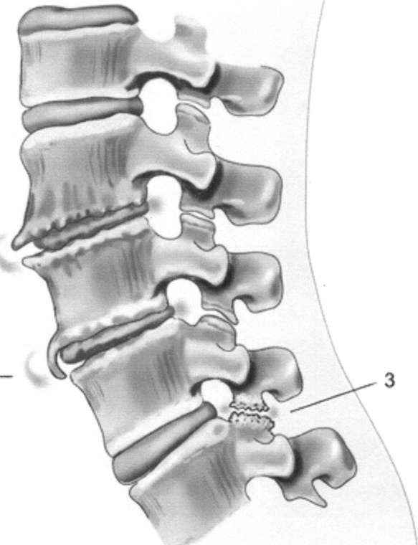
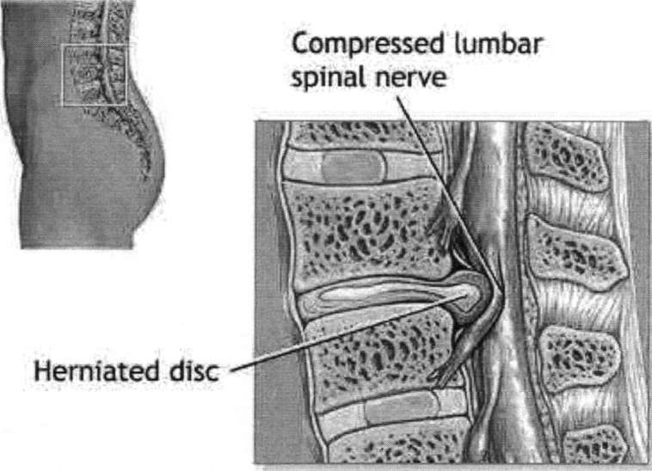
ЛФК при остеохондрозе

Slide 5
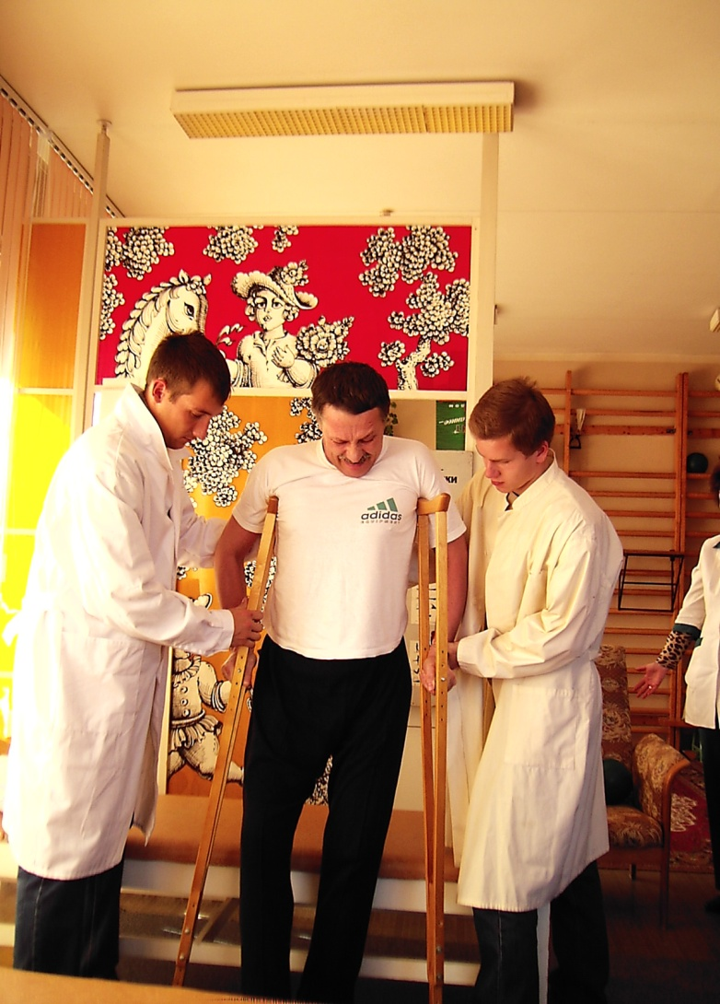
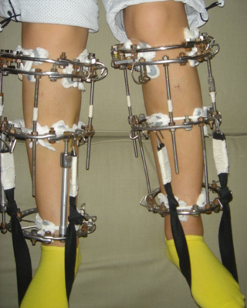
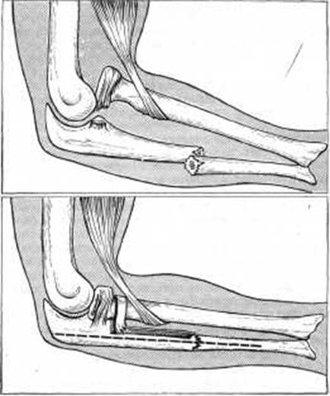
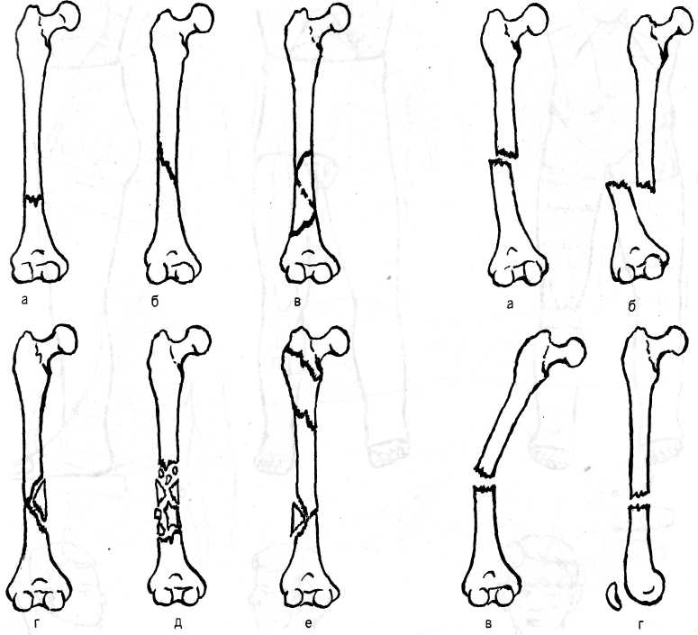
ЛФК при переломах трубчатых костей верхних и нижних конечностей

Slide 6
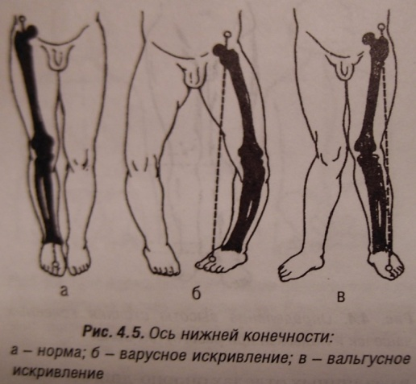
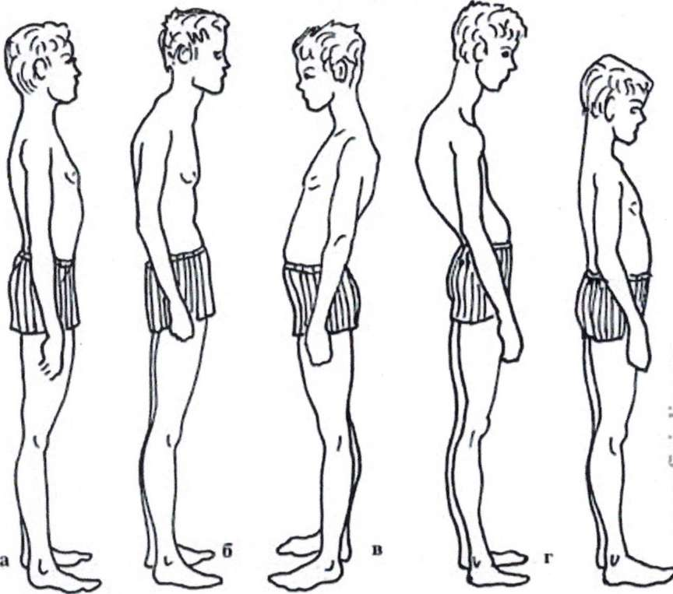
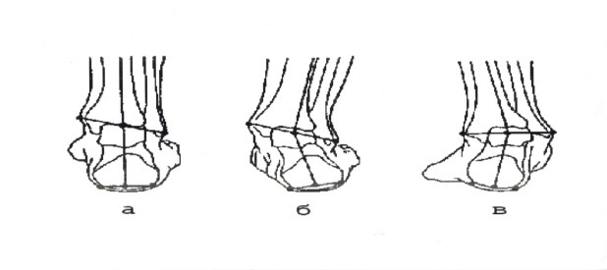
ЛЕЧЕБНАЯ ФИЗИЧЕСКАЯ КУЛЬТУРА
ПРИ НАРУШЕНИЯХ ОСАНКИ
И НЕКОТОРЫХ ДЕФОРМАЦИЯХ ОПОРНО-ДВИГАТЕЛЬНОГО АППАРАТА.

Slide 7
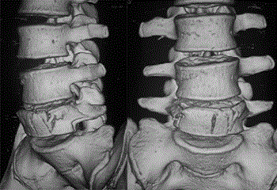
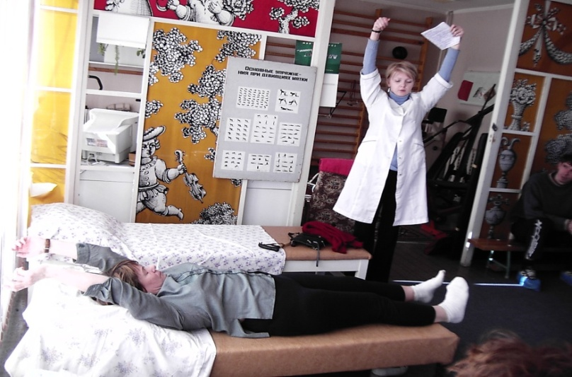
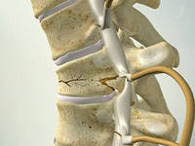
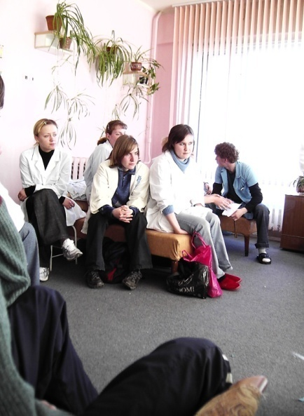
ЛЕЧЕБНАЯ ФИЗИЧЕСКАЯ КУЛЬТУРА при переломах позвоночного столба

Slide 8
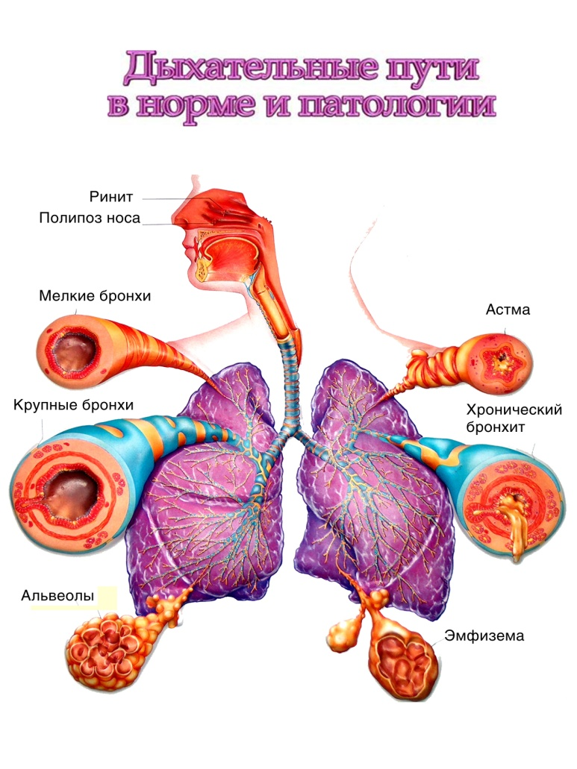
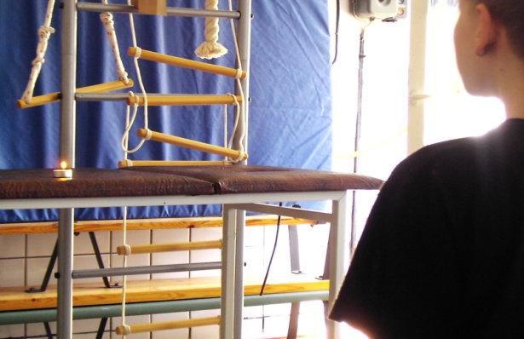
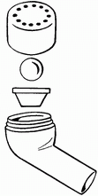
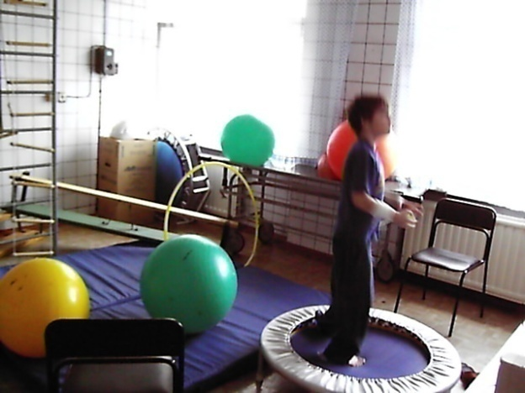
ЛЕЧЕБНАЯ ФИЗИЧЕСКАЯ КУЛЬТУРА
ПРИ ЗАБОЛЕВАНИИ ОРГАНОВ ДЫХАНИЯ

Slide 9
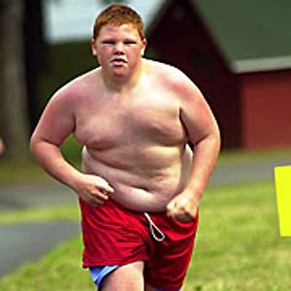
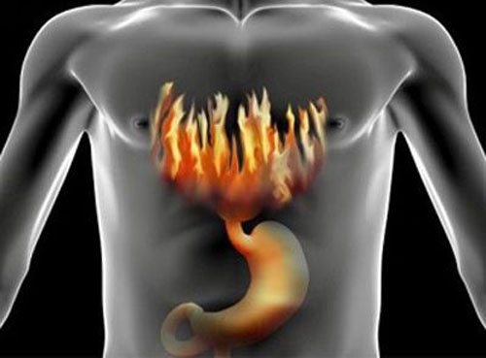
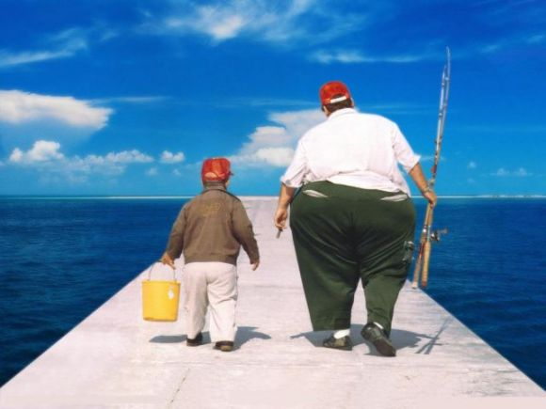
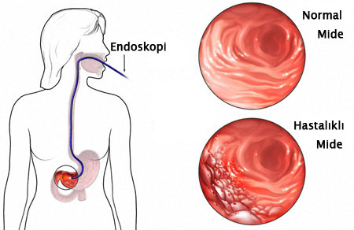
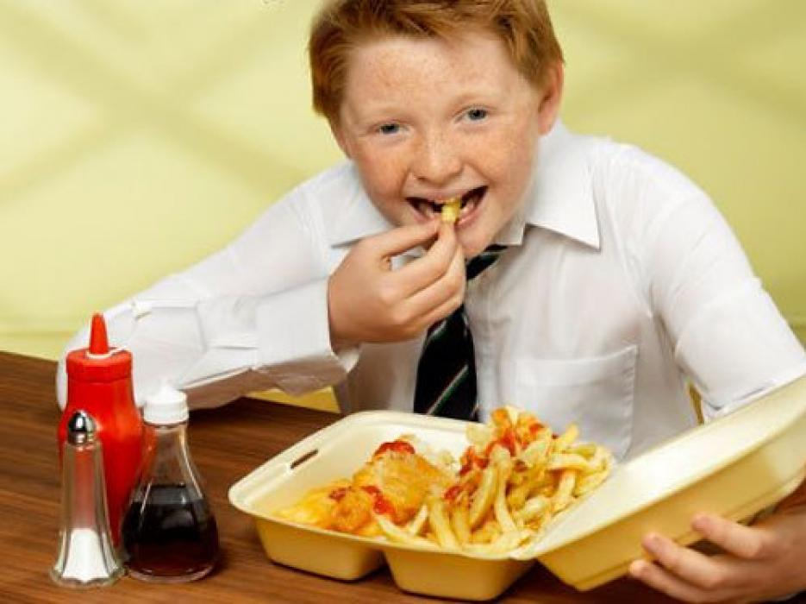
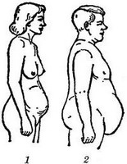
ЛЕЧЕБНАЯ ФИЗИЧЕСКАЯ КУЛЬТУРА
ПРИ ЗАБОЛЕВАНИЯХ ОРАНОВ ПИЩЕВАРЕНИЯ
И НЕКОТОРЫХ БОЛЕЗНЯХ ОБМЕНА ВЕЩЕСТВ

Slide 10
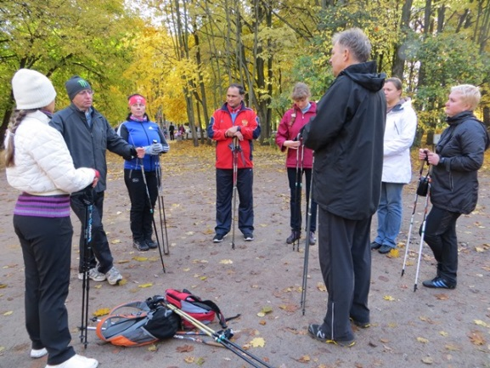
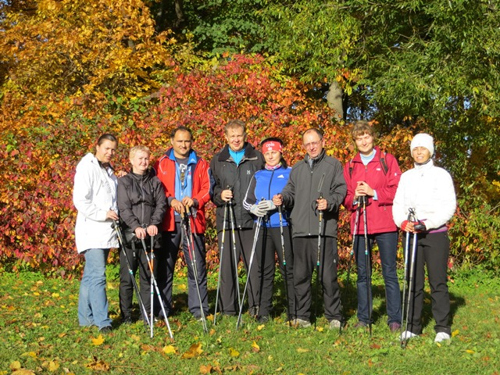


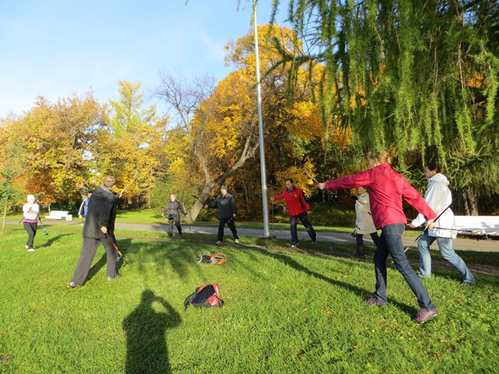
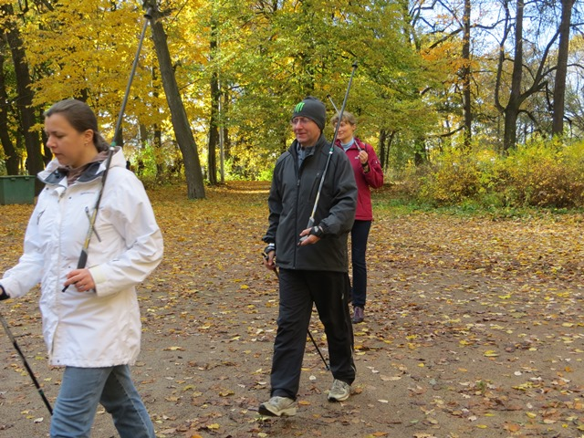
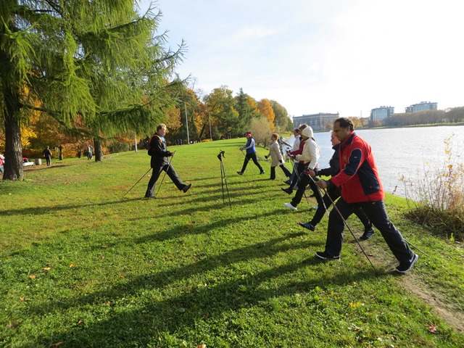
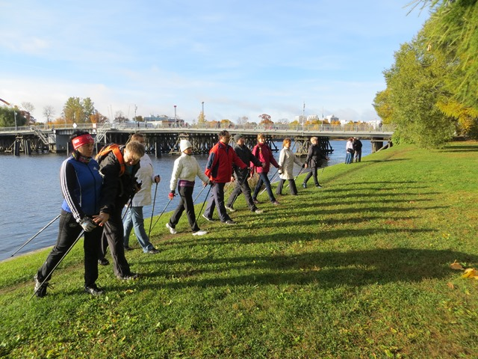
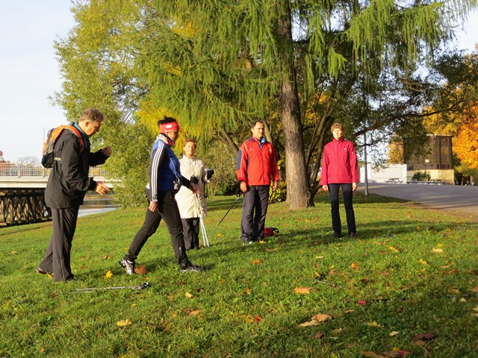
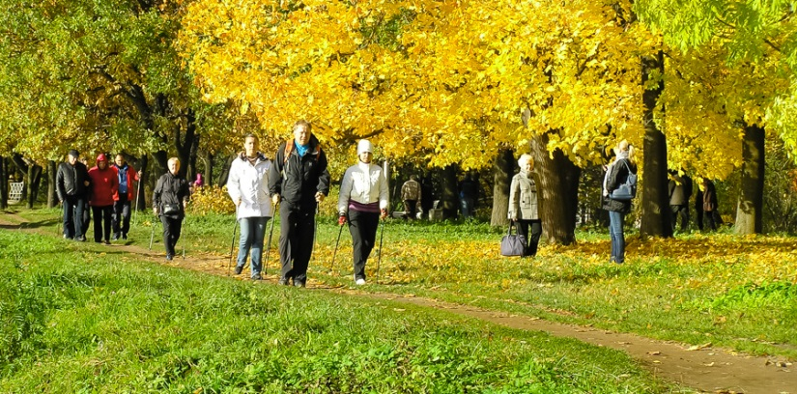
Nordic Walking
Северная ходьба

